Slide 1
基于TCP或UDP的C/S网络聊天程序设计
084622109 吴泽同
084622107 陈可涵
084622110 王明宇

Slide 2
实现功能
1. 用户注册和登录：用户可以通过注册账户和登录程序来使用该聊天程序。
2. 文字聊天：该程序支持用户进行文字聊天，用户可以与他人进行实时的交流和沟通。
3. 多人群聊功能：该程序支持多个用户进行群聊，用户可以创建群组，邀请其他人加入，进行多人同时交流。

Slide 3
设计方案
网络聊天程序 设计语言：python 原理：套接字程序设计
————————————————————————————————————————
客户端：GUI界面，实现用户注册和登录等功能
服务器端：提供数据库
客户端——服务器端：提供通信协议、实现数据库的使用
————————————————————————————————————————
基本功能：
客户端：用户与用户之间聊天（输入文字、查找聊天记录）
服务器端：使用数据库存储用户信息和聊天记录；处理消息的转发和维护在线用户列表
扩展功能：
多人群聊功能

Slide 4
结果展示

Slide 5
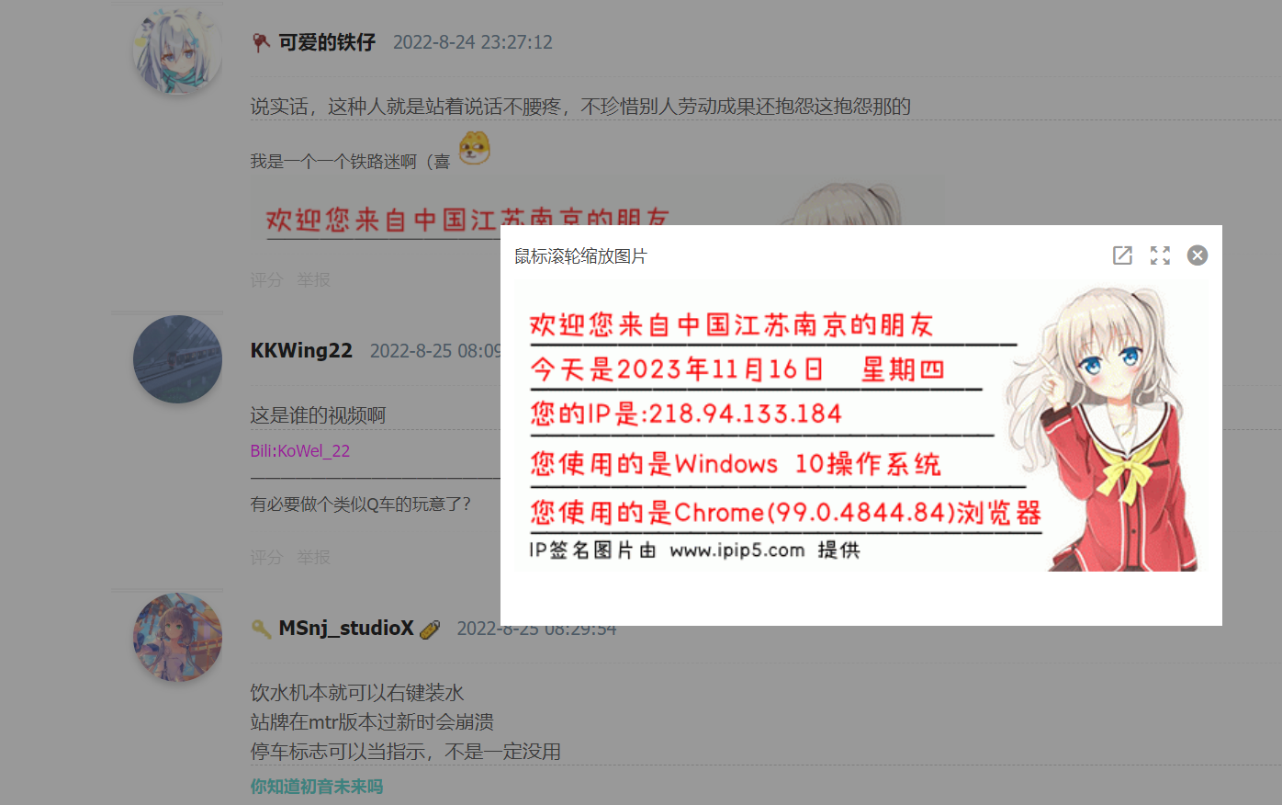
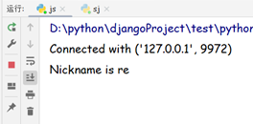
用户注册和登录

Slide 6

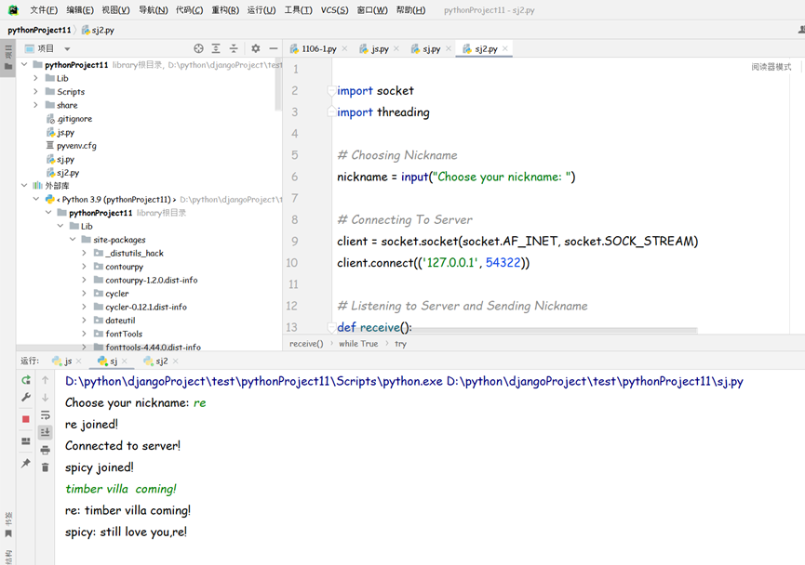
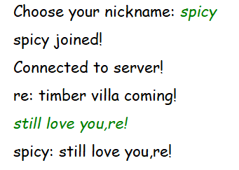
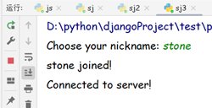
(双人)文字聊天&多人群聊
文字聊天
用户re 用户spicy
第三人进入聊天
↓

Slide 7
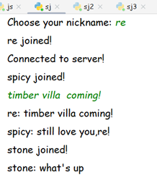
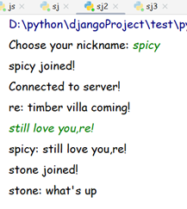
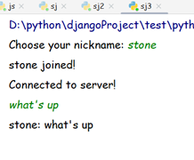
多人群聊
—————————————————————
—————————————————————
用户re 用户spicy 用户stone

Slide 8
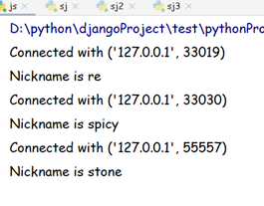
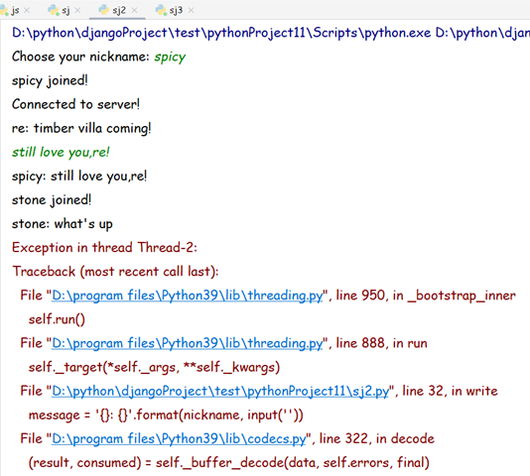
服务器端
在线用户列表 聊天记录存储
—————————————————————

Slide 9
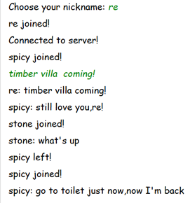
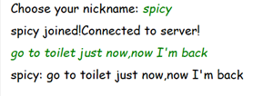
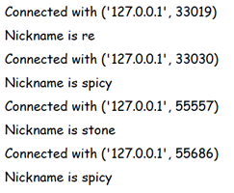
用户spicy离开群聊(并重新进入)
用户re 用户spicy 服务器在线用户列表

Slide 10
GUI界面的实现&演示

